Slide 1
REPÜLŐGÉPEK MŰSZAKI KARBANTARTÁSÁNAK TERVEZÉSE ÉS HÁTTÉRRENDSZEREI SAGIL= SYSTEM AVIATION GESTIONNAIRE INFORMATION LOGISTIQUE
Ballai János

Slide 2
TÉMAKÖRÖK
Bevezetés:Karbantartási követelmények, rendszerek – repülésbiztonság, ATA- IATA szabványok
Helyzetfelmérés – informatikai stratégia- döntés
SAGIL rendszer felépítése, funkciói
A rendszer bevezetésének hatása-eredmények

Slide 3
MALÉV INFORMATIKAI FEJLESZTÉS FŐ MÉRFÖLDKÖVEI
1954-1975 – hang, lyukszalag telex-
1975 – Utas-helyfoglalási rendszer bevezetése (SITA Gabriel rendszer világelsőként)
1978 - Utas-kezelési és járatindítási rendszer bevezetése (DCS Raycheck, mint 1. generáció)
1981- Járatinformációs és utas-tájékoztatási rendszer – Rayfids (1. generáció) bevezetése
1982- Útvonal-tervezés, navigáció automatizálása, SITA Flight Planning rendszer bevezetése
1982-83 Müszaki karbantartási és anyag-gazdálkodási rendszer -SAGIL kifejlesztése és bevezetése
1983- Légi áru fuvarozási rendszer bevezetése (SITA Cargo rendszer világelsőként)

Slide 4
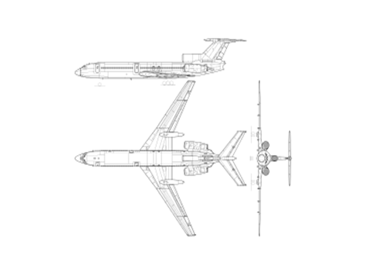
KARBANTARTÁSI KÖVETELMÉNYEK, RENDSZEREK – REPÜLÉSBIZTONSÁG, ATA- IATA SZABVÁNYOK

Slide 5
HELYZETFELMÉRÉS – INFORMATIKAI STRATÉGIA- DÖNTÉS
SITA- MALÉV-SONOVISION szerződés

Slide 6
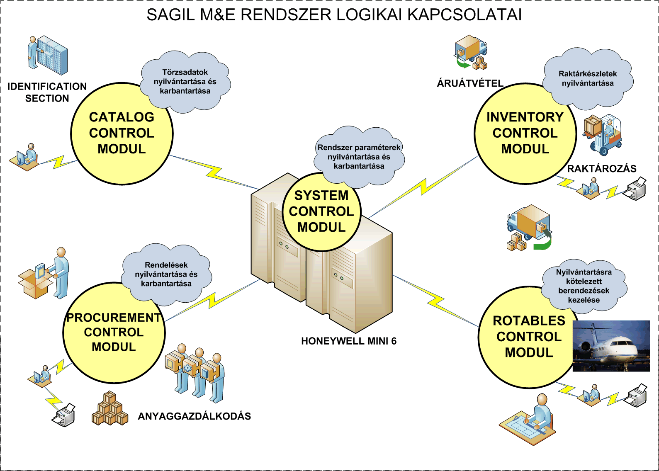

Slide 7
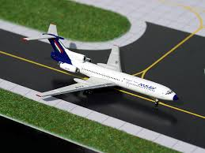
SAGIL RENDSZER MODULJAI
Törzsadatok= Catalog Control modul
Rendelések nyilvántartása , karbantartása =Procurement Control Modul
Raktárkészletek nyilvántartása – Áruátvétel = Inventory Control Modul
Nyilvántartásra kötelezett berendezések kezelése = Rotables Control Modul
System Control modul

Slide 8
SAGIL RENDSZER MODULJAI folytatás
Törzsadatok – Catalog Control
Célja: A Malév által használt cikkféleségek beazonosítása -ATA rendszerbe való beillesztése
Funkciói: törzsadatok felvitele, módosítása, lekérdezése törlése
Rendelések nyilvántartása és karbantartása –Procurement Control
Célja: Repülőgépes és jármű-alkatrészek álló és fogyóeszközök megrendelése, nyilvántartása
Funkciói: MALÉV beszállítói felé megrendelések (Purchase order)összeállítása és nyilvántartása
ABC analízis alapján beállított jelzőkészlet szint
Raktárkészletek nyilvántartása – Áruátvétel – Inventory Control
Célja: Repülőgépes és jármű-alkatrészek álló és fogyóeszközök raktározása és nyilvántartása
Funkciói: Áruátvétel-mennyiségi és minőségi-be és visszavételezés, kivételezés
Nyilvántartásra kötelezett berendezések kezelése – Rotables
Célja: Szigorú idő vagy technológiai paraméter nyilvántartására kötelezett berendezések egyedi követése
Funkciói: A berendezések nyilvántartásba való vétele, törlése, nyomon követése (raktár, repülőgépre felépítve, javítás alatt..), berendezések üzem adatainak napra kész nyilvántartása, repülőgépek időszakos karbantartásának előkészítése

Slide 9
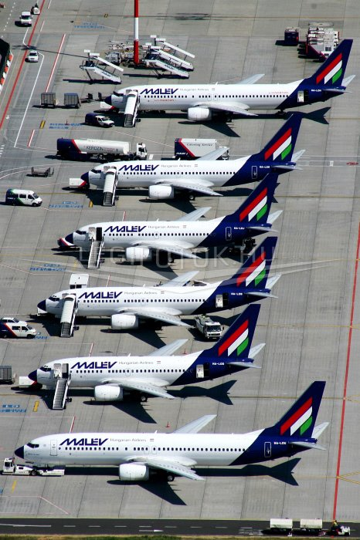
SAGIL RENDSZER MODULJAI folytatás
System Control Modul
Hardwere: Honeywell Level 6
Operációs renszer: GCOS 6 MOD 400
Rendszerparaméterek:
Rendszerdátum
Képernyőterminálok címei
Nyomtatók fizikai címei
Felhasználók és jogosultságok:
Menu ID
User ID
Képernyő formátumokhoz és listákhoz beállítható funkciók
és az ezekhez tartozó jogosultságok
Log Tape szerepe
A változásokat és eredményeit a rendszer mágnesszalagra rögzítette- naplózás

Slide 10
A RENDSZER BEVEZETÉSÉNEK HATÁSA-EREDMÉNYEK
A légitársaság adatai egy helyen kerültek tárolásra
A folyamatok egységesítésével az egymáshoz kapcsolódó területek működése áttekinthetőbbé vált
Az integráltság révén az adatokat csak egyszer kellett rögzíteni
A rendszer pontos , naprakész információt biztosított a felhasználók részére
A rendszerbe beépített ellenőrzési funkciók biztosították a hiba lehetőségek kizárását
Nagy mértékben növelte a repülésbiztonságot
A rendszer bevezetése és használata növelte a technológiai fegyelmet és az informatikai kultúrát

Slide 11
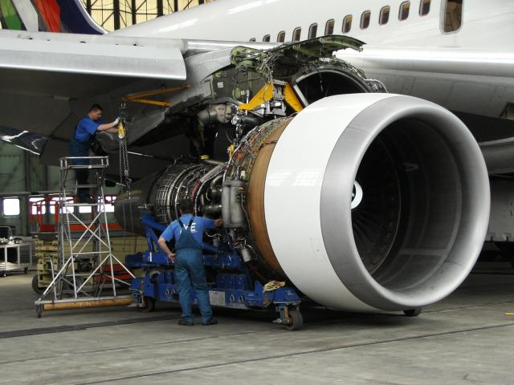
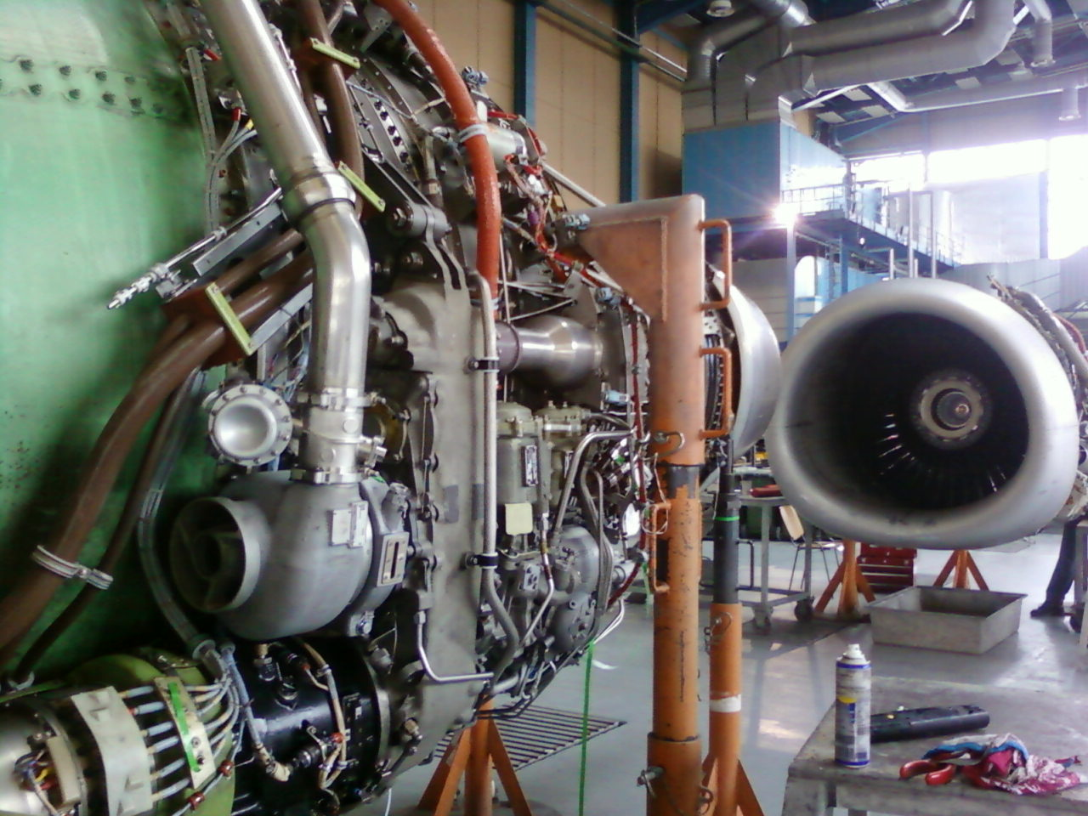
6 gépnél nagyobb flotta esetében optimalizál

